Slide 1
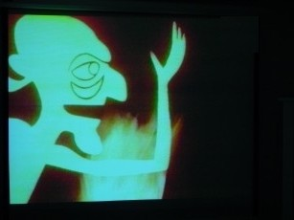
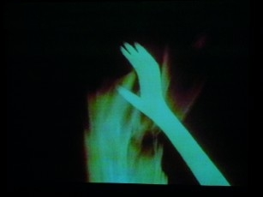
Rapa Nui
Osterinsel
Wenn Du das nicht hast,
dieses Stirb und Werde,
bist Du nur ein trüber Gast
auf dieser dunklen Erde.

Slide 2
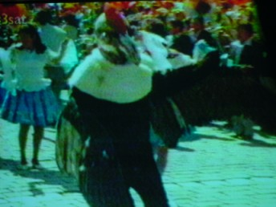
Der Tanz des “Vogelmenschen”
Der Tanz des Vogelmenschen
Jahresfest in La Paz, Bolivia
Die erste Spur zur 3`700 km entfernten Osterinsel
Der Vogelmensch, halb Gott, halb Mensch, spielt in den religiösen Sonnengott-Ritualien eine zentrale Rolle.
Seine magische Kraft vermochte er über Jahrhunderte hinweg zu bewahren.

Slide 3
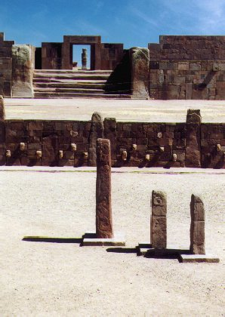
Die Ruinen von Tihuanaco
La Paz, Bolivia
Die Stadt Tihuanaco auf 4000m Höhe, am Südufer des Titicacasees gelegen,
war einst der “Nabel der Welt”.
Erbaut um 700 vor Christus und 100 Jahre später von den Inkas erobert.

Slide 4
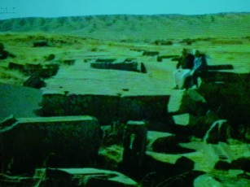
Die Ruinen von Tihuanaco
Im Riesenreich von Tihuanaco, wo einst reiche und mächtige Herrscher thronten, bestand schon vor der Eroberung durch die Inkas eine höchstentwickelte Kultur.
Die Menschen waren befähigt, 20 Tonnen schwere Blöcke aus dem Fels zu hauen und in Binsenbooten 50 Kilometer über den Titicacasee zu transportieren.

Slide 5
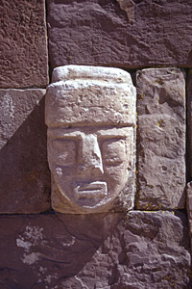
Die Ruinen von Tihuanaco
Unser Wissen über dieses hochentwickelte Volk ist recht dürftig.
Es müssen hellhäutige Menschen gewesen mit Ähnlichkeit zu den Ägyptern, auch was das technische Know-How der Steinbearbeitung anbelangt
Warum dieses hochentwickelte Riesenreich auseinanderbrach und von den Inkas erobert werden konnte, bleibt im Dunkeln.

Slide 6
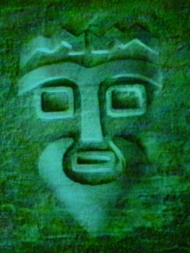
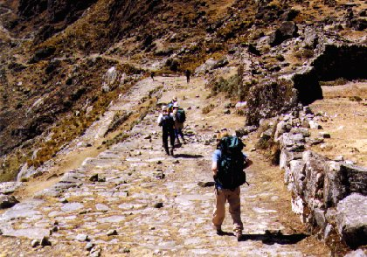
Der Gottkönig Kon-Tiki
Der Überlieferung nach führte der Gottkönig Kon-Tiki sein Volk über eine uralte Strasse an das Meer und auf Binsenbooten der untergehenden Sonne entgegen bis zu einer winzigen Insel weit draussen im Pazifik.
Das Volk gab dem Eiland den Namen Rapa Nui – Nabel der Welt.

Slide 7
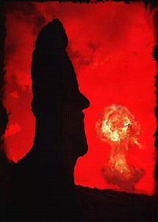
Te Pito o Te Henua
Der Nabel der Welt
Ausläufer einer prähistorischen Hochkultur

Slide 8
Die Kolonisation des pazifischen Raums
Die ersten Polynesier kamen von Süd-Ost-Asien und erreichten um das Jahr 1000 vor unserer Zeitrechnung Tonga und Samoa.
300 nach unserer Zeitrechnung besiedelten sie von Tonga und Samoa her die Marquesas Inseln.
Um das Jahr 500 erreichte ein Ast der Auswanderer Hawaii und ein zweiter die Osterinsel.
Um 600 erreichten sie die Gesellschaftsinseln und um 800 Neuseeland.
Radiocarbon Bestimmungen lassen vermuten, dass die allerersten Siedler im 3. oder 4. Jahrhundert die Insel erreichten.
Eine Inselsage erzählt von einem unerschrockenen Helden genannt Hotu Matu`a, der mit einer kleinen Gefolgsschaft am weissen Sandstrand von Anakena gelandet sein soll.

Slide 9
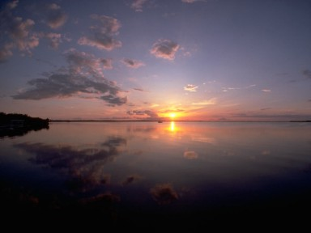
Asien oder Südamerika?
Wer war zuerst da?
Die Menschen aus dem Osten
oder die Menschen aus dem Westen?
Die Wanderwege - die Besiedelung des pazifischen Raumes - sind historisch gesichert.
Es gilt als ziemlich wahrscheinlich, dass die Polynesier um 400-500 Jahre nach Christus die Osterinsel erreichten.
Zwei Besonderheiten aber weisen klar und unmissverständlich nach Südamerika, sodass eine “Doppelbesiedelung” vermutet werden darf.

Slide 10
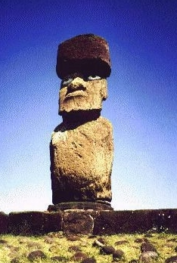
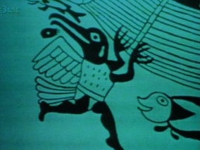
Vogelkult und sitzende Steinstatue
= Südamerika
Auf der ganzen Osterinsel wurde lediglich eine einzige sitzende Statue gefunden, die eine fast exakte Gleichheit zu den sehenden und sitzenden Steinstatuen zeigt wie sie in Bolivien gefunden wurden.
Auch der Vogelkult ist südamerikanischen Ursprungs.

Slide 11
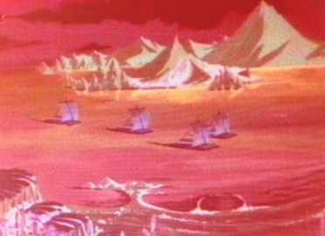
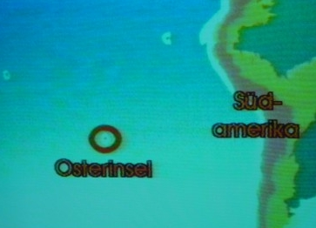
“Jorana” – Willkommen
Wenn nicht Zufall, dann war es jedenfalls eine seemänische Höchstleistung, diese Nadel im Heuheufen anzupeilen.
Es gibt Hinweise, dass die Ur-Bolivianer zuvor schon die Galapagos Inseln anzusteuern wussten und auch sicher wieder heimfanden.
Dank Holzschwertern, die sie variabel durch die Binsen führten, war den Booten eine Steuermöglichkeit gegeben.

Slide 12
Stand der Wissenschaft heute
Der Anfang:
Besiedlung aus Polynesien um 400 n.Chr.
minimale Gründungspopulation neolithischer Zivilisationen
(ca. 40 Menschen)
Biotop: dichte Bewaldung mit "endemischer" Palmenart
(Jubea Chilensis)
Holz wurde verwendet für Kanus, zum Fischfang, für
Gerätschaften, als Brennstoff
Wohlstand: Subsistenz in "Teilzeitarbeit" erreichbar
Freizeit: kulturelle Aktivitäten: Bildhauerei

Slide 13
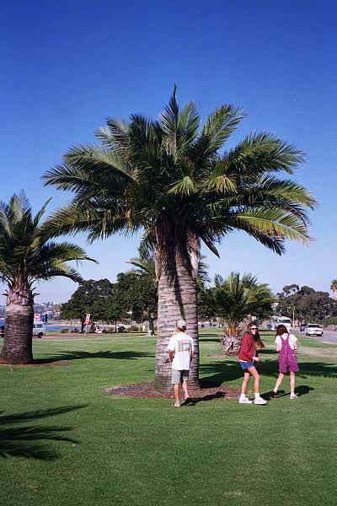
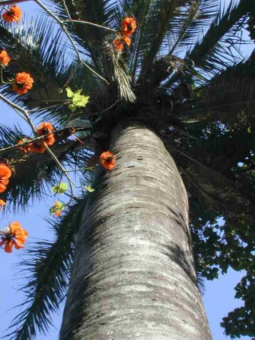
Die Honigpalme Jubea Chilensis

Slide 14
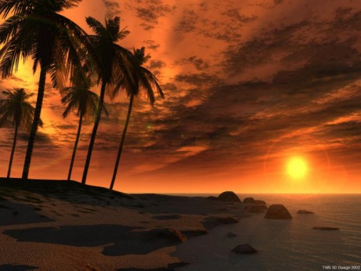
Rapa Nui – die einsamst besiedeltste Insel der Welt (Thor Heyerdahl)
Aufgrund der sehr isolierten Lage entwickelte sich eine artenarme Fauna und Flora. Säugetiere gab es keine.
Süsswasser fand man nur im Inneren der 3 Vulkankrater.

Slide 15
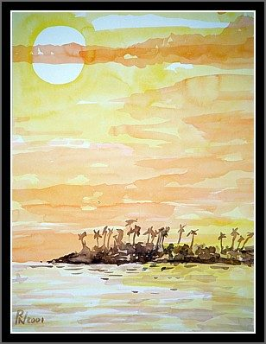
Die Ernährung – Ein Problem
Aufgrund von Pollenuntersuchungen muss die Insel aber doch eine üppige Vegetation aufgewiesen haben.
Die ersten Siedler brachten Hühner und Ratten und wahrscheinlich auch Getreidekörner mit sich.
Wichtig zu wissen:
Die Gewässer rund um die Inseln sind eher fischarm und der vulkanische Boden für Getreidekultur ungünstig.

Slide 16
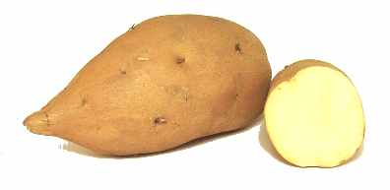

Die Hauptnahrungsmittel
Süsskartoffeln (ev. erst im 7. oder 8. Jahrhundert eingeführt) und Hühnerfleisch – das waren die Hauptnahrungsmittel.
Kokosnusspalmen und Brotfruchtbäume – wichtige Nahrungsquellen der Polynesier - gedeihen im semi-tropischen Klima schlecht.
Auch für den Getreideanbau sind die Inselverhältnisse schlecht.

Slide 17
Zeit zum Nachdenken
Süsskartoffeln und Hühnerfleisch, fehlende Jagdmöglichkeiten, eher fischarme Gewässer – viel Zeit also zur Ausübung eines Hobbys!

Slide 18
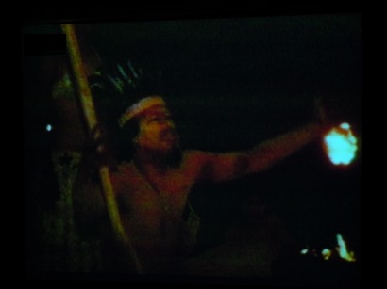
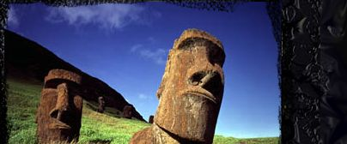
Zeit für Zeremonien
Take-off point: 7.-8. Jahrhundert
Im 7.-8. Jahrhundert nahm die Bevölkerung rasch zu. Wahrscheinlich brachten weitere Einwanderer die Süsskartoffel auf die Insel und so stand der Bevölkerung auch mehr Nahrung zur Verfügung.

Slide 19
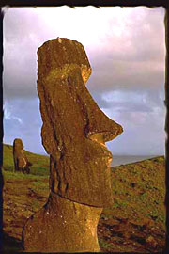
Die Mystik der “Moais”
Wer hat sie gemacht und warum? Die Forscher sind heute der Ansicht, dass die Osterinseln erstmals ca. 400 n.Chr. besiedelt wurde, und die Inselbewohner mit grosser Kunstfertigkeit nach der Sonne ausgerichtete Terrassen und kleine Statuen anfertigten. Diese ähnelten verschiedenen präkolumbianischen Modellen aus den Anden.
Ungefähr um 1100 n. Chr. machten sie die Terrassen zu Plattformen für zeremonielle Zwecke (Ahu) und schufen die ersten steinernen Giganten, die sie direkt aus den Kraterwänden des ruhenden Vulkans, Rano Raraku, herstellten.

Slide 20
Die Mystik der “Moais”
Die Moais standen meist in Küstennähe mit dem Rücken zum Meer auf den Ahu genannten Plattformen. Der grösste jemals aufgerichtete Moai ist fast zehn Meter hoch und wiegt an die einhundert Tonnen. Moais symbolisierten Verstorbene und waren Träger von Mana, machtvoller geistiger Energie. Etwa neunhundert Moais wurden aus dem relativ weichen Tuffstein des Vulkans Rano Raraku geschlagen, von denen wohl dreihundert dort noch immer auf ihre Fertigstellung oder Abtransport warten.
Der grösste von ihnen ist fast einundzwanzig Meter hoch und noch mit dem Berg verbunden. Kapitän Cook war der Meinung, dass der Geist der toten Könige in den Moais weiterlebt.

Slide 21
Die Mystik der “Moais”
Interessanterweise stellte man auf der Osterinsel eine Vielzahl an geomagnetischen Abweichungen fest.
Könnte es sein, dass diese Monolithen das Zentrum heilender Erdenergie waren, wie man annimmt? Die ersten Statuen waren in Form und Grösse unterschiedlich, die späteren zeigten jedoch alle dasselbe Modell (dessen Identität nicht bekannt ist). Der Stein wurde nur bis zum Beginn der Beine bearbeitet, und die Figur hat eine breite Stirn, hohe Wangen, ein vorspringendes Kinn, eine Adlernase, sehr lange Ohrläppchen und am Kopf einen roten Haarknoten (Pukao). Die Haarknoten stammen von einem Vulkankegel namens Puna Pau.
Die meisten Statuen wogen 25-40 Tonnen und waren 3,50-7,50 Meter gross, doch im Laufe der Jahre wurden immer grössere angefertigt: Eine nicht fertiggestellte Figur liegt noch im Krater des Rano Raraku. Sie wiegt rund 270 Tonnen und ist ca. 21 Meter lang.

Slide 22
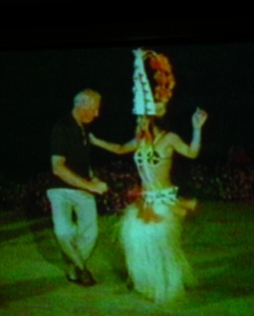
Der Forscher Thor Heyerdahl
Thor Heyerdahl gründete seine Thesen zur Erschaffung der Steinstatuen auf den recht präzisen mündlichen Überlieferungen der Dorfältesten, dem Studium des damaligen Bootbaus und vergleichender Beobachtungen der Kulturen in Bolivien und der Osterinsel.

Slide 23
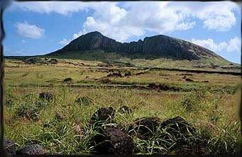
Moais - aus Tuffstein gehauen
Im Osten der Insel, an den Hängen des zauberhaften Vulkankraters Rano Raraku, wurden die meisten Moais gehauen.
Das weiche vulkanische Tuffgestein liess sich mit dem härteren Obsidian gut bearbeiten.

Slide 24
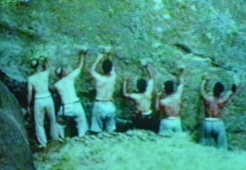
Moais: Nur mit sehr viel Zeit möglich
Mehr als eine handvoll Männer konnte nicht gleichzeitig an einem (immer liegend aus dem Tuffstein gehauen) Moai arbeiten.
So errechnet sich für eine mittelgrosse Statue ein Zeitbedarf von 1 Jahr.

Slide 25
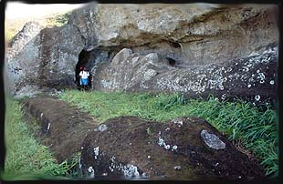
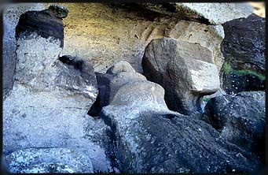
Gigantismus: Von kleineren zu immer grösseren Moais
Die Steinhauer müssen wahre Künstler gewesen sein. Sie beobachteten den Fels bezüglich Farb- und Spaltenverlauf sehr genau. Traten Risse auf, verliessen sie diesen Arbeitsplatz. So finden sich an den Abhängen des Vulkans viele halbfertigen Moais.

Slide 26
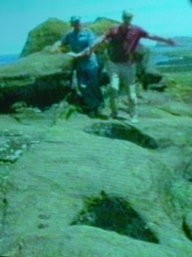
Problem 1: Transport den Berg runter
Heyerdahl fand oben am Kraterrand breite Löcher, in die dicke Palmstämme eingesetzt werden konnten.
Es muss wohl so gewesen sein, dass die Insulaner die bis 30 Tonnen schweren Statuen an Tauen langsam den Berg hinunter gleiten liessen.
Kratzspuren wurden allerdings keine gefunden.

Slide 27
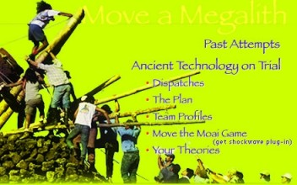
Problem 2: Aufrichtung
Ein Liegendtransport kam technisch nicht in Frage, zu aufwendig. Die Steinkolosse müssten zwangsläufig Kratzspuren aufweisen. Zudem wäre die Gefahr eines Bruches allgegenwärtig gewesen.
Also musste “stehend” transportiert werden. Dazu war es erforderlich, die tonnenschweren Statuen erst einmal mit “Hebelwirkung” aufzurichten.
Zur Aufrichtung eines 20 Tonnen schweren Moais benötigen
12 Männer 18 Tage!

Slide 28
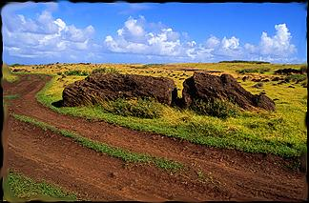
“Moais” – bis 80 Tonnen schwer
Bis heute wissen Forscher noch nicht hundertprozentig, wie die bis zu 80 Tonnen schweren Statuen - im Einzelfall bis zu 20km - über das Land transportiert wurden.
Die Einheimischen aber wissen, dass sie der Legende nach aufrecht über die Insel schwebten, beseelt von der polynesischen Energiequelle „Mana”.

Slide 29
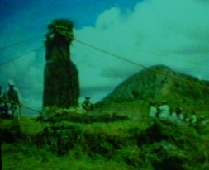
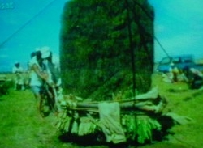
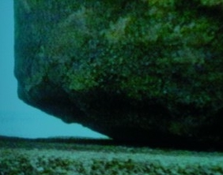
Problem 3: Transport am Boden: Lösung: Wackelbewegungen!
Begründung: Abgeschliffene Bodenkanten:

Slide 30
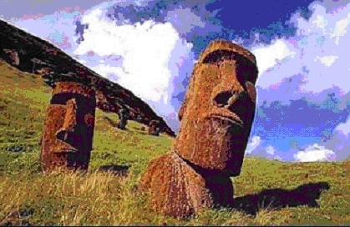
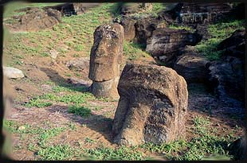
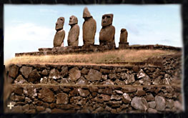
Plattformen (Ahu`s) oder Erdreich

Slide 31
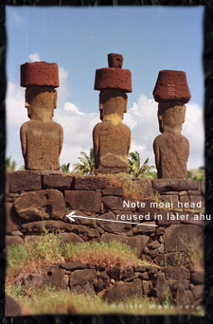
Die Erbauung der Plattformen (Ahu) erfoderte viel Geschicklichkeit
Ganz in der Nähe des Vulkans Rano Raraku - über dem 200 m breiten Ahu Tongariki - befindet sich die beeindruckendste Ansammlung von 15 gigantischen Moais.

Slide 32
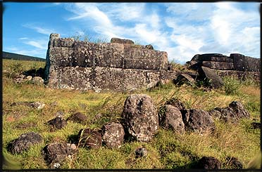
Ahu – Zeremonielle Zentren
Die meisten der 300 Ahu`s
befinden sich in unmittelbarer Küstennähe.
Etliche davon sind nach astronomischen Gesetzmässigkeiten ausgerichtet,
was auf einen höheren Intelligenzgrad schliessen lässt.

Slide 33
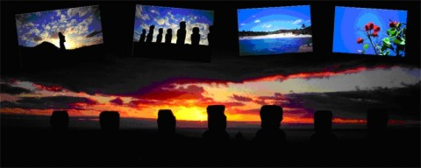
Ahu A Kivi
Ein absolutes Moai-Highlight findet man knapp 7 km von Hanga Roa entfernt am Ahu A Kivi. Die dort aufgestellten sieben Moais sind die einzigen, die nicht direkt an der Küste stehen - und dabei in Richtung Westen aufs Meer blicken. Wahrscheinlich handelt es sich um die „Ahnengalerie“ besonders bedeutender Inselhäuptlinge.
Ein Sonnenuntergang an diesem Ort ist ein unvergessliches Ereignis.

Slide 34
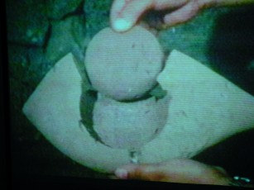
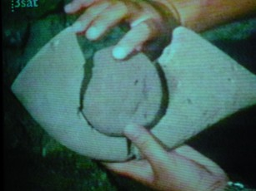
Die “sehenden” Kolosse
Trotz der vielen Statuen ein seltener Fund: Reste eines Auges.

Slide 35
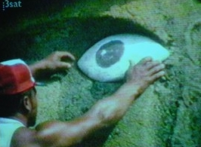
Ko Te Riku – Der Sehende
Ein Moai wird auch Ko Te Riku, „der Sehende“ genannt. Mit seinen bis 8 Metern Höhe und den eingesetzten Augen aus Korallen und Obsidian (hier restauriert) hinterlässt er einen stark mystischen Eindruck.

Slide 36
Stand der Wissenschaft heute
Die weitere Entwicklung:
schnell wachsende Bevölkerung – Insel = 166 km²
um 1400: Bevölkerung ca. 10`000 Menschen, Palmbestand = 0
Diät: weniger Protein (da keine Kanus für den Fischfang), weniger
Agrarprodukte (Erosion)
starke Abnahme kultureller Aktivität (Moai-Herstellung)
ab 1500 gar keine kulturellen Aktivitäten mehr
Auftauchen neuer Waffen
Besiedelung von Höhlen und Befestigungen
Kannibalismus
erste Europäer landeten 1722 auf der Insel, damals Bevölkerung ca.
3000 Menschen, Moais stehend
nächster Besuch 1774 durch James Cook: Bevölkerung ca. 2000,
viele Moai-Statuen umgestürzt (Gesicht nach unten)

Slide 37
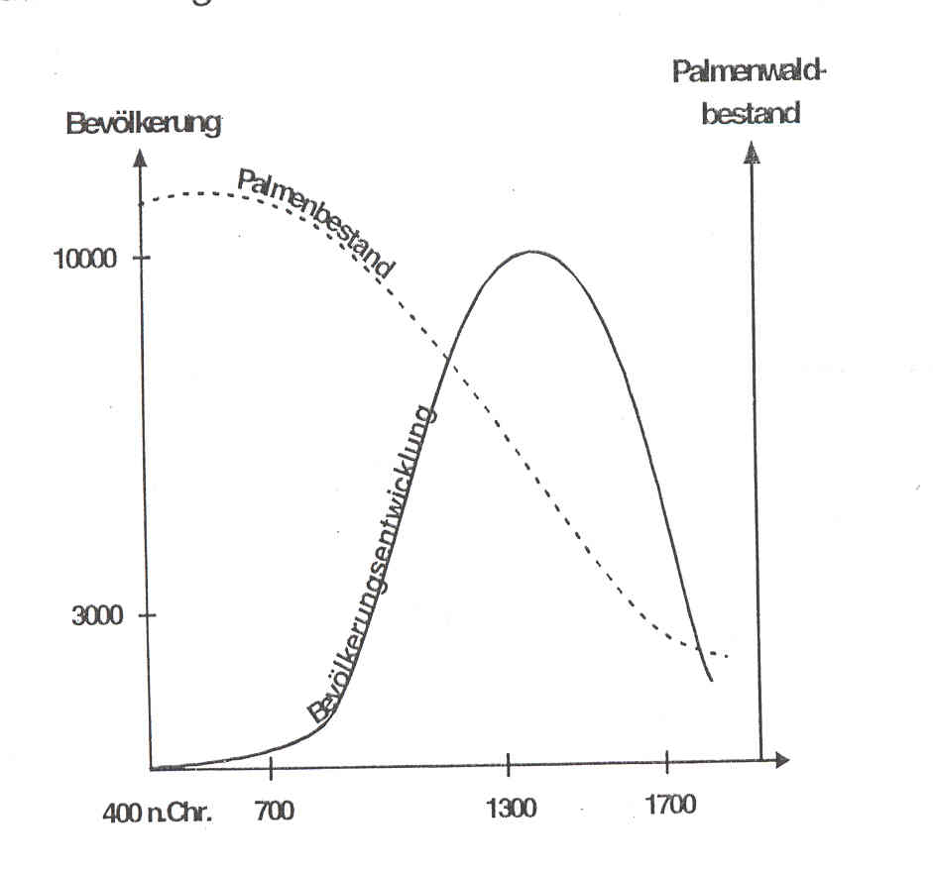
Der Höhepunkt: 15-16. Jahrhundert
Zu diesem Zeitpunkt zählte die Bevölkerung ca. 7`000 Menschen, bereits zuviel um allen genügend Nahrung zu gewähren.
Die in der letzten Phase einsetzende „Gigantomanie“ der Steinmetze brachte - allerdings unfertige - Statuen von bis zu 23 m hervor.
Gemäss einer Radiocarbon Bestimmung, wurde der letzte der Moais um 1350 erbaut:
Kein Palmenholz – keine Transportmöglichkeit.
Was aber nun tun mit der wiedergewonnen Freizeit:
Man besann sich wieder auf den Vogelmenschen-Kult.

Slide 38
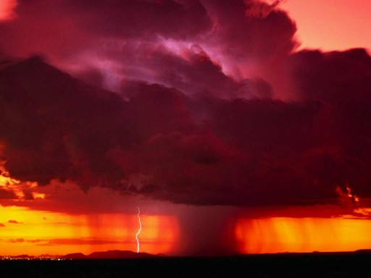
Der Niedergang: Die Orongo-Phase

Slide 39
Die Vogelmenschen
Ein Jahrhunderte alter Brauch auf den Osterinseln wird wiederbelebt:
Das Wettrennen nach dem ersten Schwalbenei!

Slide 40
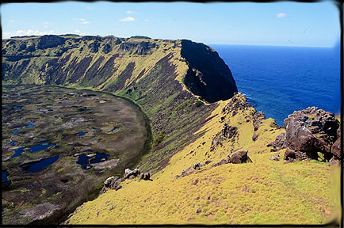
Orongo – Die Vogel-Kultstätte
Hoch oben am Rand des Kraters Rano Kau entwickelte sich ein zeremonielles Zentrum, ein Dorf genannt Orongo.
Hier vereehrte man den Gott der Fruchtbarkeit (gut zu verstehen bei dem Mangel an Nahrungsmittel).

Slide 41
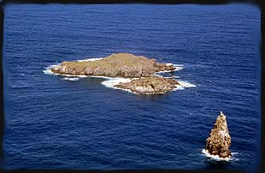
Wettrennen nach dem Schwalbenei
Dieser Fruchtbarkeitskult fand jeweils im Frühjahr statt, wenn die ersten Rauchseeschwalben zum Brüten kamen.
Orongo war Ausgangspunkt des alljährlichen Wettrennens nach dem Schwalbenei. Erst kletterten und stürzten sich die jungen Männer über 300m gefährliche Abhänge und Felswände ins Meer, schwammen im haiverseuchten Wasser zu den drei 2km entfernten Inseln, suchten sich ein Schwalbenei und dann dasselbe zurück nach Orongo. Dem Sieger winkte der Titel “Vogelmensch des Jahres”, dem während eines Jahres verschiedene Privilegien zustanden.

Slide 42
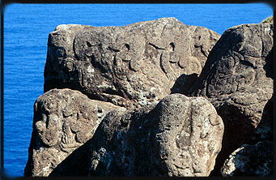
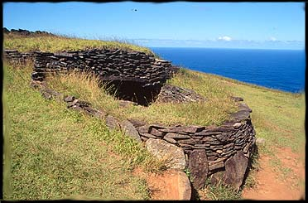
In Stein gemeiselt
Festgehalten wurden solche Ereignisse in so genannten Petroglyphen, das sind Steinzeichnungen, die den polynesischen Schöpfergott Make-Make oder Vogelmänner zeigen. In Basalt geritzt haben sie unbeschadet die Jahrhunderte überdauert.
Insgesamt fand man über 480 solcher Petroglyphen, die meisten in der Nähe von Orongo.

Slide 43
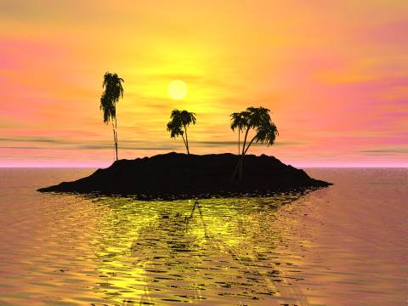
Abrodung und Bodenerosion:
Der Untergang
Regeneration der auf der Insel vorkommenden Palmenart
Jubea Chilensis: 40-60 Jahre bis zur Reife!
Kein Holz heisst keine Behausung, keine Boote und keine Transportmöglichkeiten für die Moais.

Slide 44
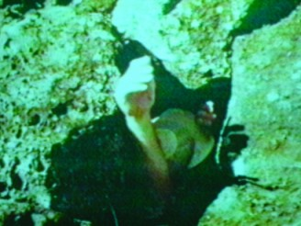
Die Unterwelt
Da gibt es noch eine “zweite Osterinsel”, nämlich eine “Unterirdische”.
Ein riesiges Höhlenlabyrith durchzieht die Insel.
Die winzigen Höhleneingänge und engen Gänge waren gut zu verteidigen und dienten möglicherweise den Langohren nicht nur als Ritualorte, sondern später auch als Zuflucht vor den Kurzohren und mit der Entwaldung schlicht und einfach als Notbehausung.

Slide 45


Die Unterwelt
Funde deuten darauf hin, dass im Dunkel der Höhlen Jungfrauen – warum auch immer – wochenlang “gebleicht” wurden.
Zeremonielles Heiratsritual?
Der Kannibalismus stand zu der Zeit jedenfalls schon in voller Blüte.
Wenn wir alten Überlieferungen glauben wollen, war Mädchen- und Kinderfleisch besonders beliebt.

Slide 46

Der Kannibalismus
“Kai-Tangata” – die “man-eaters”
Der Kannibalismus auf der Osterinsel war nicht ausschliesslich ein religiöses Ritual, sondern – mit einfachen Worten ausgedrückt – ein simples Bedürfnis nach Fleisch. Hühner waren schon lange Zeit Mangelware und beliebtes Diebesgut: Ausgrabungen brachten solide Stein-Hühnerhäuser ans Tageslicht!
Finger und Zehen – so erzählen es uns Überlieferungen – sollen besonders hoch im Kurs gestanden haben.

Slide 47
Die “Langohren” - Hanau Eepe und die “Kurzohren” Hanau Momoko
Die “Langohren” waren kleine, korpulente Menschen (südamerikanisch) und die Kurzohren gross und schlank (asiatisch).
Das Wort Eepe verweist auf die korpulente, kleinwüchsige Statur und hat mit den Ohren nichts zu tun. Es war Pater Sebastian Englert, der uns im 19. Jahrhundert diese Fehlübersetzung bescherte.
Offenbar lebten die Ureinwohner, die Langohren, lange Zeit (=Periode der Moais) in friedlicher Koexistenz mit den Kurzohren.
Das änderte sich mit dem aufkommenden Nahrungsmangel und gipfelte in einer wilden Entscheidungsschlacht, möglicherweise zwischen 1722 und 1774 (1722 Moai`s noch stehend, 1774 umgestürzt).

Slide 48

Die “Langohren”: Hanau Eepe
Wenn man den alten Überlieferungen der Oster-Insulaner glauben darf, waren die Langohren die ersten Siedler der Osterinsel. Sie kamen aus Südamerika und sollen die Erbauer der Moais gewesen sein.
“Langohr” gezeichnet von einem Gefährten des Seefahrers James Cook, 1771.

Slide 49

Die Eroberung der Osterinsel durch die “Kurzohren” Hanau Momoko
Die Kurzohren landeten seit dem 5. Jahrhundert in mehreren Wellen und breiteten sich Insel um Insel im Pazifik aus. Offenbar waren sie mit der Zeit den Langohren zahlenmässig überlegen.
Die Langohren zogen sich auf eine kleine Halbinsel zurück, legten einen Graben quer durch die Insel und füllten ihn mit Brennmaterialien, um den angreifenden Kurzohren Einhalt zu gebieten. Einer Gruppe Kurzohren gelang es, das Hindernis auf dem Wasserweg zu umgehen und die Langohren von hinten anzugreifen. Das Gemetzel soll angeblich nur ein einziges Langohr überlebt haben.
Thor Heyerdahl fand bei Grabungen entlang der Linie Kohlereste.
Gemäss Schichtung soll das Ereignis etwa vor 300 Jahren stattgefunden haben – in ziemlicher Übereinstimmung mit der Überlieferung.

Slide 50

Die Osterinsel – 1722: Steinzeitkultur
Am Ostersonntag des Jahres 1722 sichtete der niederländische Admiral Roggeveen das Eiland und gab ihm den Namen “Osterinsel”.
Die Crew berichtete von nackten Männern, die unter seltsamen Steinkolossen die aufgehende Sonne beschwörten.
Angeblich sollen anlässlich einer Strandparty 125 bewaffnete Marines ein Gemetzel unter den Insulanern angerichtet haben.

Slide 51
Die Osterinsel – 1722: baumlos
Was die Seefahrer vorfanden war ein heruntergekommener Haufen von 3000 Menschen, die in Höhlen oder Schilfhütten hausten, sich ständig bekriegten und die Feinde verspeisten.
Eine ökologische und ökonomische Katastrophe infolge Entwaldung und Überbevölkerung führte bereits vor der Entdeckung des Eilandes durch den Europäer Roggeveen am Ostersonntag 1722 zum Zusammenbruch dieser Kulturphase.
Zu diesem Zeitpunkt standen die Moais noch aufrecht.

Slide 52


Die Tragik – Der Fall der Osterinsel
Es scheint, dass die Ahu`s mit ihren Moais Familienclans zugeordnet waren. Moais waren vermutlich Clan-Symbole.
So ist es nicht weiter verwunderlich, dass bei den ewigen Streitereien man gerne die Moais eines verfeindeten Clans kurzerhand umstiess und zwar meist so, dass der Kopf auf einen grösseren Stein fiel und dadurch zertrümmert wurde.

Slide 53
Die Osterinsel – ab 1774
1774 Kapitän Cook landet 1774 auf der Insel.
Die meisten Moais liegen am Boden.
Ein französisches Schiff findet nur noch einen einzigen aufrecht stehenden, unversehrt gebliebenen Moai vor.
1877 Die Peruaner nehmen bis auf einen Rest von 110 alten Menschen und Kindern die Bevölkerung gefangen und verschleppen sie als Sklaven.
Die Insel wird von Chile übernommen und eine
britische Gesellschaft züchtet auf der Insel 40`000 Schafe.
Die wenigen übrig geblieben Dorfbewohner wohnen alle
zusammengepfercht in einem kleinen Dorf.
1982 Bevölkerung: 1`936
1992 Bevölkerung: 2`770

Slide 54

Take Home Message: Der Anfang:
Dichte Vegetation, aber keine Kokosnusspalmen
Nahrungsbeschaffung ein konstantes Problem
Situation bessert sich mit der Einfuhr von Süsskartoffeln

Slide 55

Take Home Message:
Die Entwicklung
Die Zeit der Moais war eine Zeit der Friedfertigkeit.
Die Zeit des Vogelmenschen-Kultes war eine Zeit des Hungers,
der Kriege und des Kannibalismus.

Slide 56
Zusammengestellt von:
Dr. med. et Dr. scient. med. Jürg Eichhorn
Allgemeine Medizin FMH
Praxis für Allgemeine- und Erfahrungsmedizin
F.X. Mayr Arzt
Sportmedizin (SGSM)
Neuraltherapie (SANTH)
Manuelle Medizin (SAMM)
Akupunktur - Traditionelle Chinesische Medizin (ASA)
9100 Herisau
Internet: www.ever.ch

